Slide 1
Haushaltsbuch-Anwendung
Übersicht und Funktionalität

Slide 2
Wie der Code in den Dateien uebersicht.js, app.js und die zugehörigen HTML-Dateien uebersicht.html und index.html zusammenarbeiten
uebersicht.html:
uebersicht.js:
style.css:
index.html:
app.js:
.

Slide 3
Aufbau der HTML-Datei (uebersicht.html)
Diese HTML-Datei enthält die Struktur der Übersichtsseite und integriert die Chart.js-Bibliothek sowie die JavaScript-Datei uebersicht.js zur Darstellung des Diagramms.

Slide 4
CSS-Styling (style.css)
Die CSS-Datei definiert das Styling der Webseite, einschließlich Hintergrundfarben, Schriftarten und Layout.

Slide 5
Aufbau der Hauptseite (index.html)
Diese HTML-Datei ist die Hauptseite der Haushaltsbuch-Anwendung und enthält das Formular zum Hinzufügen von Transaktionen, die Transaktionsliste und die Auswahl eines Monats zur Filterung.

Slide 6
JavaScript-Code in app.js
Dieser JavaScript-Code wird aufgerufen, wenn die Seite geladen wird, um die Funktionalität der Haushaltsbuch-Anwendung zu ermöglichen. Er behandelt das Hinzufügen von Transaktionen, das Anzeigen von Transaktionen und das Filtern nach Monaten.

Slide 7
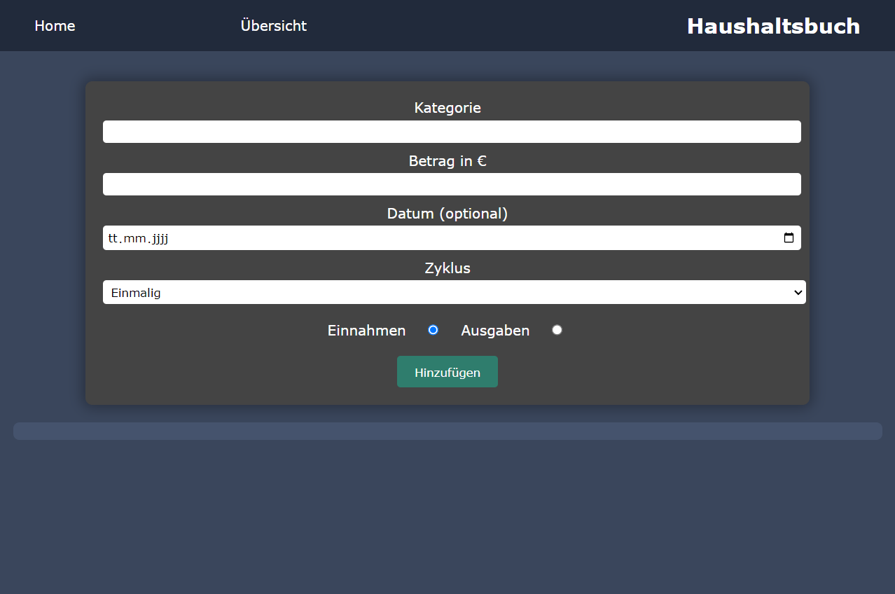
Funktionalitäten der Haushaltsbuch-Anwendung
Startseite

Slide 8
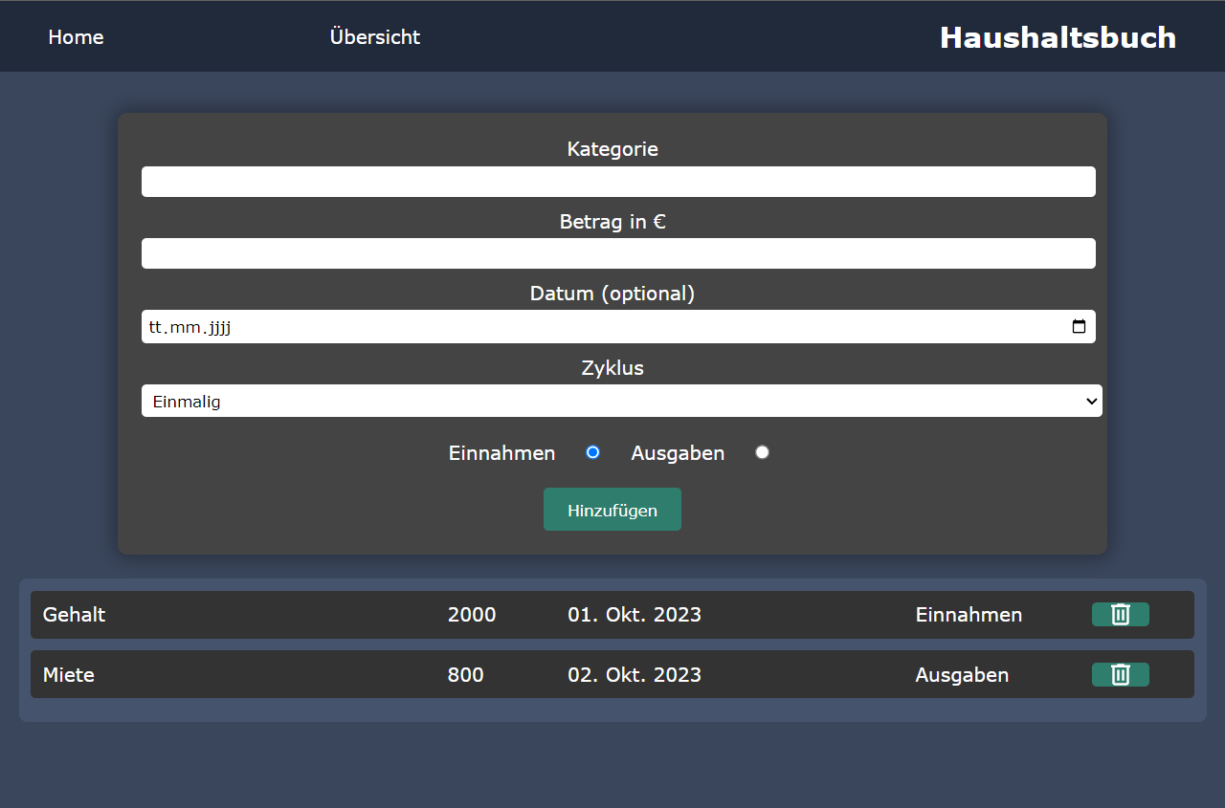
Funktionalitäten der Haushaltsbuch-Anwendung
Startseite mit Eintrag

Slide 9
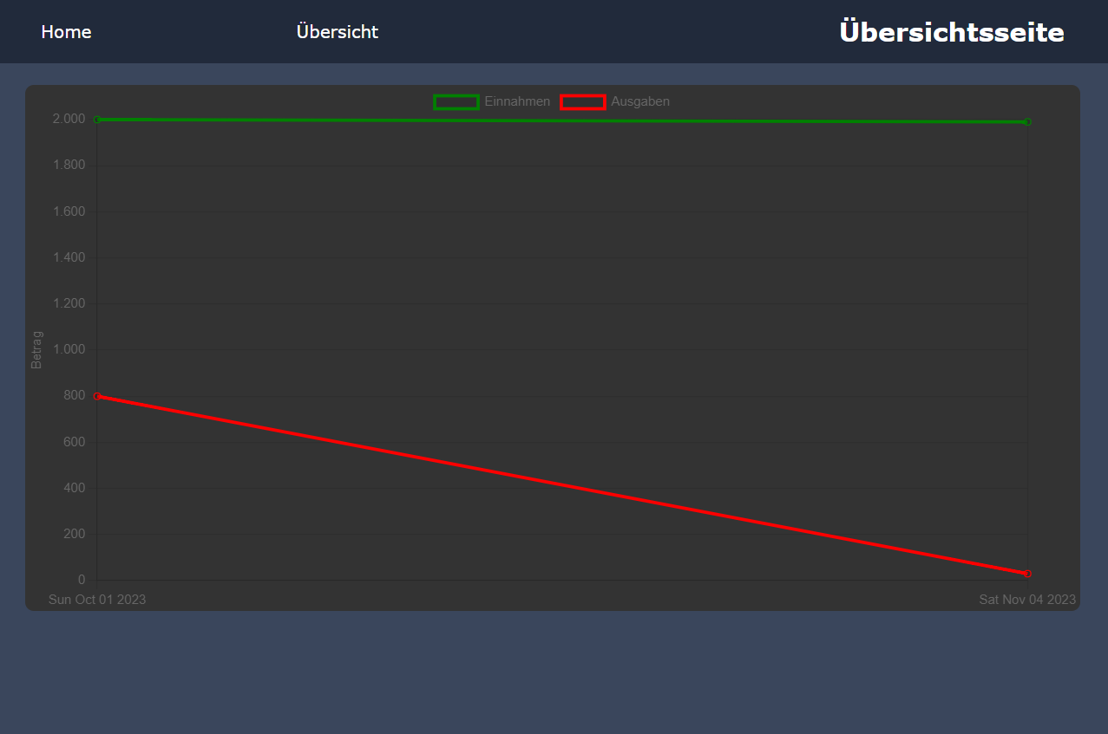
Funktionalitäten der Haushaltsbuch-Anwendung
Übersicht

Slide 10
Zusammenfassung
In der Anwendung kann:
- neue Einnahmen und Ausgaben
hinzuzufügen, bestehende bearbeiten und löschen.
- Einnahmen und Ausgaben erfassen und in
verschiedenen Kategorien zu klassifizieren.
- Einnahmen und Ausgaben können in verschiedenen Zyklen wiederkehrend sein
(wöchentlich, 2-wöchentlich, monatlich).
- Möglichkeit , einzelne Monate aufzurufen, wobei die Einnahmen und
Ausgaben passend zum Monat gelistet werden.

Slide 11
Fragen und Diskussion

